Slide 1
Pattern Recognition
模式识别

Slide 2
主要内容
模式识别简介
基本概念
模式识别方法
模式识别应用

Slide 3
Introduction
Pattern recognition is the study of how machines can observe the environment, learn to distinguish patterns of interest from their background, and make sound and reasonable decisions about the categories of the patterns. (Anli K. Jain)

Slide 4
What is a Pattern?
Watanable defines a pattern “as opposite of a chaos; it is an entity, vaguely defined, that could be given a name.”
  a finger print image
  A handwritten cursive word
  a human face
  A speech signal
  …..

Slide 5
识别
Recognition-（Re-Cognition）
识别——再认识
主要研究相似和分类问题
  有监督分类
  无监督分类

Slide 6
与其他学科的关系
统计学
人工智能
机器学习
运筹学

Slide 7
模式识别系统
数据获取与预处理
数据表达
决策

Slide 8
基本概念
识别 （Recognition)
决策 （Decision）
学习 （Learning）
普适、推广、概括（Generalization)

Slide 9
模式识别的方法
模版匹配
统计方法
句法方法
神经网络

Slide 10
模版匹配
首先对每个类别建立一个或多个模版
输入样本和数据库中每个类别的模版进行比较，求相关或距离
根据相关性或距离大小进行决策
优点：直接、简单
缺点：适应性差

Slide 11
统计方法
根据训练样本，建立决策边界
统计决策理论——根据每一类总体的概率分布决定决策边界
判别分析方法——给出带参数的决策边界，根据某种准则，由训练样本决定“最优”的参数

Slide 12
句法方法
许多复杂的模式可以分解为简单的子模式，这些子模式组成所谓“基元”
每个模式都可以由基元根据一定的关系来组成
基元可以认为是语言中的字母，每个模式都可以认为是一个句子，关系可以认为是语法
模式的相似性由句子的相似性来决定
优点：适合结构性强的模式
缺点：抗噪声能力差，计算复杂度高

Slide 13
神经网络
大规模并行计算
学习、推广、自适应、容错、分布表达和计算
优点：可以有效地解决一些复杂的非线性问题
缺点：取少有效的学习理论

Slide 14
模式识别应用
文本分类
文本图像分析
工业自动化
数据挖掘
多媒体数据库检索
生物特征识别
语音识别
生物信息学
遥感
….

Slide 15
案例：车牌自动识别
汽车牌照自动识别系统是以汽车牌照为特定目标的专用计算机视觉系统
系统工作原理
  当车辆通过时，车辆检测装置受到触发，启动图像采集设备获取车辆的正面或反面图像，并将图像传至计算机，由车牌定位模块提取车牌，字符分割模块对车牌上的字符进行切分，最后由字符识别模块进行字符识别并将识别结果送至监控中心或收费处等应用场合。

Slide 16
车牌识别技术
1988
LPR算法
实用系统
  以色列Hi-tech See/Car system
  新加坡Optasia VLPRS
  日本、加拿大、德国、意大利、英国等
  我国

Slide 17
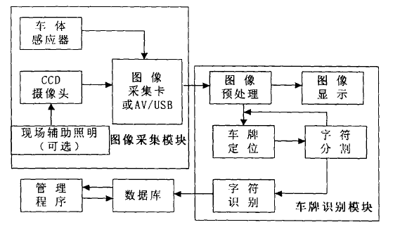
车牌识别系统的总体模块结构图

Slide 18
系统程序框图
原始图像
车牌定位
倾斜校正
字符分割
字符识别

Slide 19
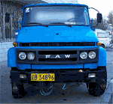
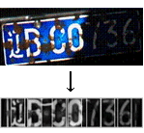
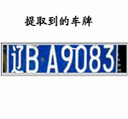

Slide 20
案例：手写体识别

Slide 21
案例：聚类

Slide 22
应用聚类分析的例子
市场销售: 帮助市场人员发现客户中的不同群体，然后用这些知识来开展一个目标明确的市场计划；
土地使用: 在一个地球观测数据库中标识那些土地使用相类似的地区；
保险: 对购买了汽车保险的客户，标识那些有较高平均赔偿成本的客户；
城市规划: 根据类型、价格、地理位置等来划分不同类型的住宅；
地震研究: 根据地质断层的特点把已观察到的地震中心分成不同的类；
化学研究:发现相似成分的化学组成;
基因研究: 对基因进行分类, 获得对种群中固有结构的认识

Slide 23
划分方法: 基本概念
划分方法: 将一个包含n个数据对象的数据库组织成k个划分（k<=n），其中每个划分代表一个簇（Cluster）。
给定一个k，要构造出k个簇，并满足采用的划分准则：
  全局最优:尽可能的列举所有的划分；
  启发式方法: k-平均和k-中心点算法
  k-平均 (MacQueen’67):由簇的中心来代表簇；
  k-中心点或 PAM (Partition around medoids) (Kaufman & Rousseeuw’87): 每个簇由簇中的某个数据对象来代表。

Slide 24
K-平均算法
给定k，算法的处理流程如下:
  1.随机的把所有对象分配到k个非空的簇中；
  2.计算每个簇的平均值，并用该平均值代表相应的簇；
  3.将每个对象根据其与各个簇中心的距离，重新分配到与它最近的簇中；
  4.回到第二步，直到不再有新的分配发生。

Slide 25

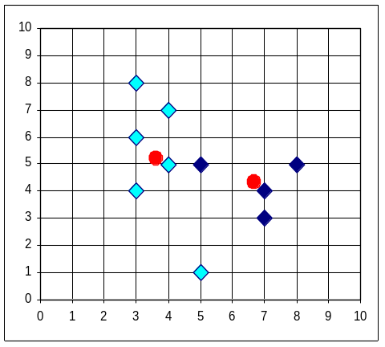


K-平均算法
例子

Slide 26
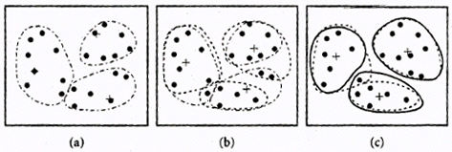
例子

Slide 27
K-平均算法
优点
  相对高效的: 算法复杂度O(tkn), 其中n 是数据对象的个数, k 是簇的个数, t是迭代的次数，通常k, t << n.
  算法通常终止于局部最优解；
缺点
  只有当平均值有意义的情况下才能使用，对于类别字段不适用；
  必须事先给定要生成的簇的个数；
  对“噪声”和异常数据敏感；
  不能发现非凸面形状的数据。

Slide 28
练习
假设数据挖掘的任务是将如下 8个点(用(x,y)代表位置)聚类为3个簇:
A₁(2,10), A₂(2,5),A₃(8,4), B₁(5,8),B₂(7,5), B₃(6,4), C₁(1,2), C₂(4,9)
距离函数是欧几里德距离.假设初始选择A₁, B₁,C₁为每个聚类的中心.用k-平均算法来给出
(a) 在第一次循环执行后的三个聚类中心
(b) 最后的三个簇
(c) 思考, 可以如何优化该算法

Slide 29
答案
(2,10),(6,6),(1.5,3.5)
A₁ B₁ C₂
A₃ B₂ C₃
A₂ C₁

Slide 30
第一次迭代: 中心为1: A1(2,10), 2: B1(5,8), 3: C1(1,2)
d² | A1 | A2 | A3 | B1 | B2 | B3 | C1 | C2
1 | 0 | 25 | 36+36 | 9+4 | 25+25 | 16+36 | 1+64 | 4+1
2 | 9+4 | 9+9 | 9+16 | 0 | 4+9 | 1+16 | 16+36 | 1+1
3 | 1+64 | 1+9 | 53 | 16+36 | 45 | 29 | 0 | 58
因此:
1: A1 (2,10)
2:A3, B1,B2, B3, C2 (6, 6)
3: A2, C1 (1.5,3,5)

Slide 31
第二次迭代: 中心为1: (2,10), 2: (6,6), 3: (1.5,3.5)
d² | A1 | A2 | A3 | B1 | B2 | B3 | C1 | C2
1 | 0 | 25 | 36+36 | 9+4 | 25+25 | 16+36 | 1+64 | 4+1
2 | 32 | 17 | 8 | 5 | 2 | 4 | 41 | 13
3 | .5²+ 6.5² | .5²+1.5² | 6.5²+0.5² | 3.5²+4.5² | 5.5²+1.5² | 4.5²+0.5² | 0.5²+1.5² | 2.5²+5.5²
1: A1, C2 (3.5,9.5)
2:A3, B1,B2, B3 (6.5, 5.25)
3: A2, C1 (1.5,3,5)

Slide 32
第三次迭代: 中心为1: (3.5,9.5 ), 2: (6.5,5.25), 3: (1.5,3.5)
d² | A1 | A2 | A3 | B1 | B2 | B3 | C1 | C2
1 | 1+.5² | 1+4.5² | 5²+5.5² | 2²+1.5² | 4²+4.5² | 3²+5.5² | 2²+7.5² | 1²+.5²
2 | 4.5²+7.5² | 4.5²+ 0.25² | 1.5²+ 1.25² | 1.5²+ 2.75² | .5²+0.25² | .5²+1.25² | 5.5²+ 3.25² | 2.5²+3.75²
3 | .5²+ 6.5² | .5²+1.5² | 6.5²+0.5² | 3.5²+4.5² | 5.5²+1.5² | 4.5²+0.5² | 0.5²+1.5² | 2.5²+5.5²
1: A1, B1,C2 (11/3,9)
2:A3, B2, B3 (7, 13/3)
3: A2, C1 (1.5,3,5)

Slide 33
第四次迭代: 中心为1: (11/3,9), 2: (7, 13/3), 3: (1.5,3.5)
d² | A1 | A2 | A3 | B1 | B2 | B3 | C1 | C2
1
2
3 | .5²+ 6.5² | .5²+1.5² | 6.5²+0.5² | 3.5²+4.5² | 5.5²+1.5² | 4.5²+0.5² | 0.5²+1.5² | 2.5²+5.5²
1: A1, B1,C2 (11/3,9)
2:A3, B2, B3 (7, 13/3)
3: A2, C1 (1.5,3,5)

